Slide 1
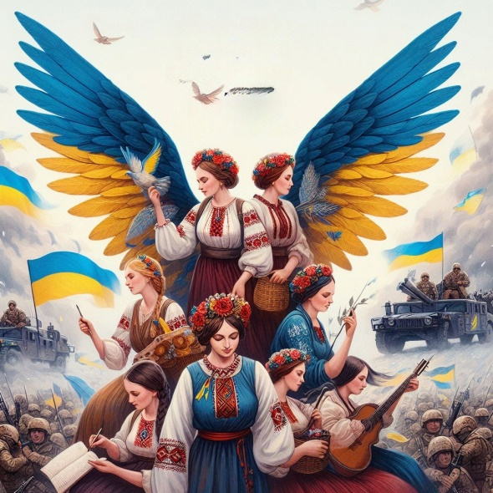
Я досліджую світ
2 клас
Людина і світ
Урок 68
Які традиції українського народу
тобі відомі?

Slide 2
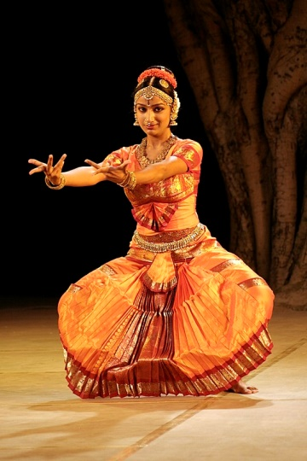
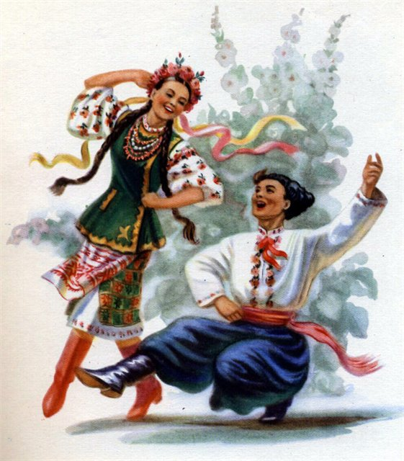
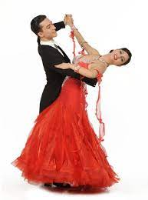
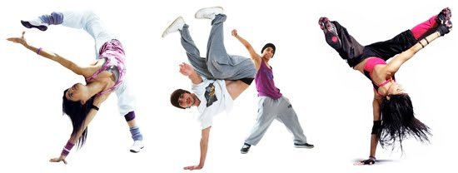
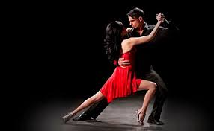
Налаштування на урок
Розглянь світлини різних танців. Вибери, який з них ти хочеш зараз станцювати. Поясни, чому.
Пролунав дзвінок веселий.
Всі готові? Все готово?
Ми не відпочиваємо,
Ми працювати починаємо.

Slide 3
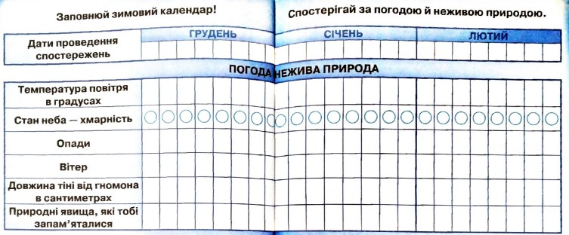
Вправа «Синоптик»
Яка зараз пора року?
Яке число місяця?
Який місяць року?
Який день тижня?
Запиши свої спостереження за неживою природою у календар спостережень
Зошит.
Сторінка
60-61

Slide 4
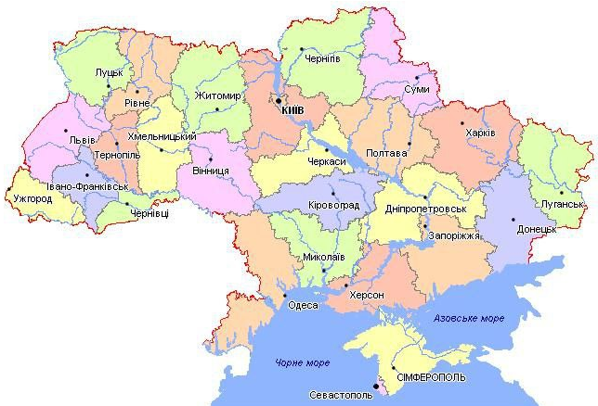
Пригадай
Яка річка є символом України?
Які моря омивають Україну?
Назви й покажи на карті найбільші міста України.
Які українські традиції ти знаєш?
Сьогодні на уроці згадаємо українські традиції та звичаї, риси характеру українців.

Slide 5
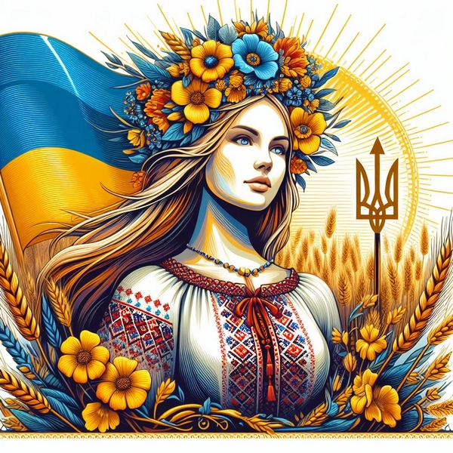
Важливо знати
Традиція — норми поведінки, звичаї, погляди, які передаються від покоління до покоління.
Життєва мудрість і досвід поколінь відображаються в:
українських традиціях
любові до:
влучних прислів’їв і приказок
рідної землі,
мудрого слова
милозвучної пісні
Підручник.
Сторінка
94

Slide 6
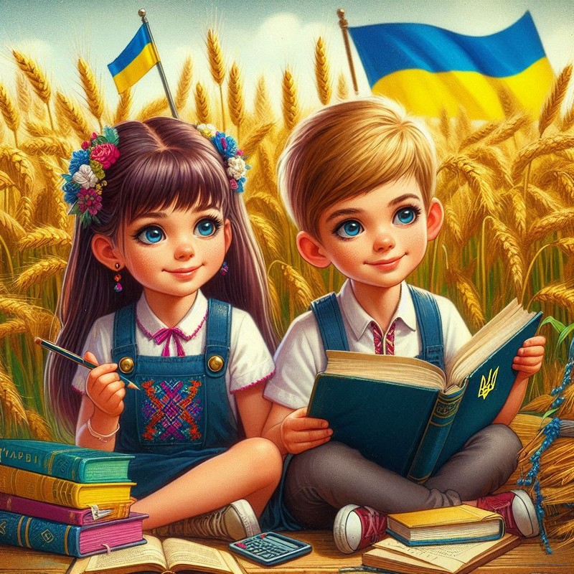
Традиційними рисами характеру українців є
волелюб­ність
лагідна вдача
гостинність
працелюбність
піклування про старих і дітей.
гідність
Поясни як ти розумієш
Підручник.
Сторінка
94

Slide 7
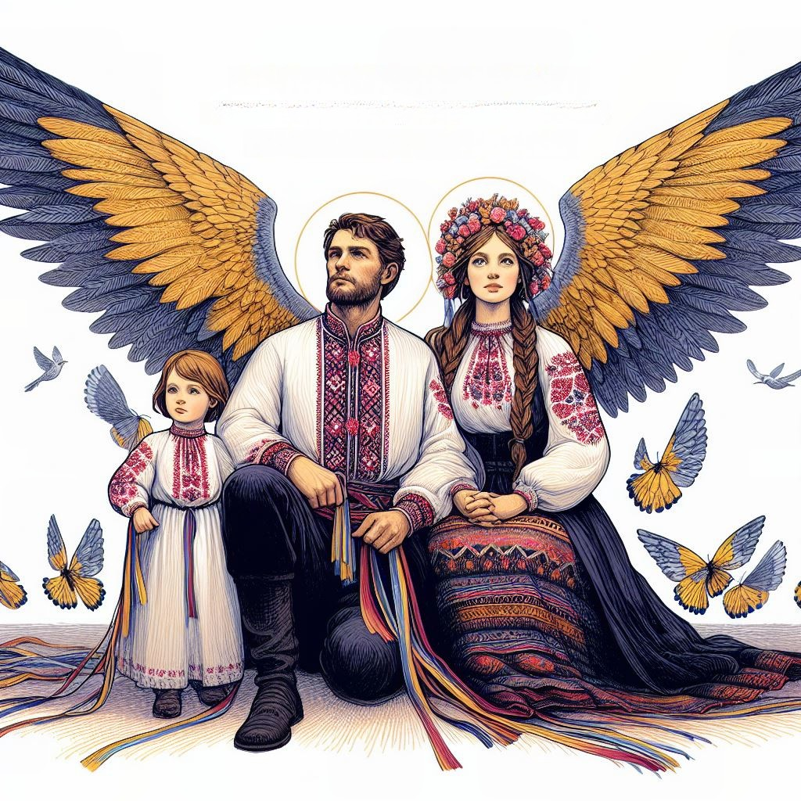
Прочитай вірш
УКРАЇНСЬКА МОВА
Ой, яка чудова, Світла і багата Українська мова! Мова мами й тата!
Мова мами й тата, Діда і бабусі, Знаю її добре, Ще краще навчуся.
Добери до слова МОВА такі слова, які відповідають на питання ЯКА?

Slide 8
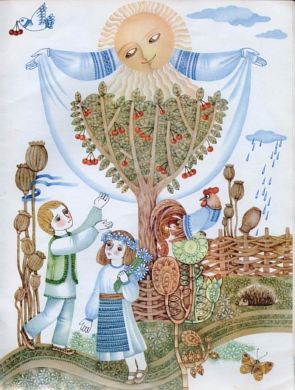
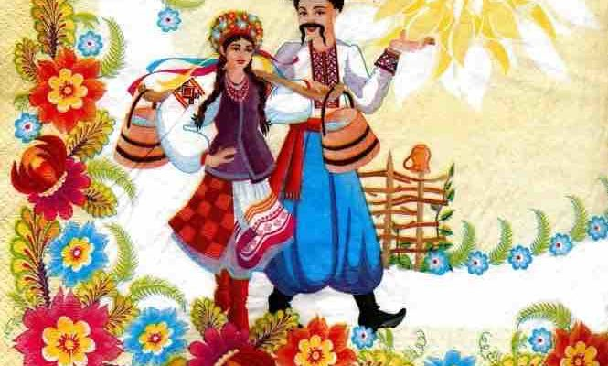
Прослухай українську народну пісню
Вишенька-черешенька
Які українські народні пісні тобі відомі?

Slide 9
Славиться наша Батьківщина і запальними танцями
Гопак – це традиційний український народний танець запорізького походження. Виконується в швидкому темпі з використанням карколомних стрибків.

Slide 10
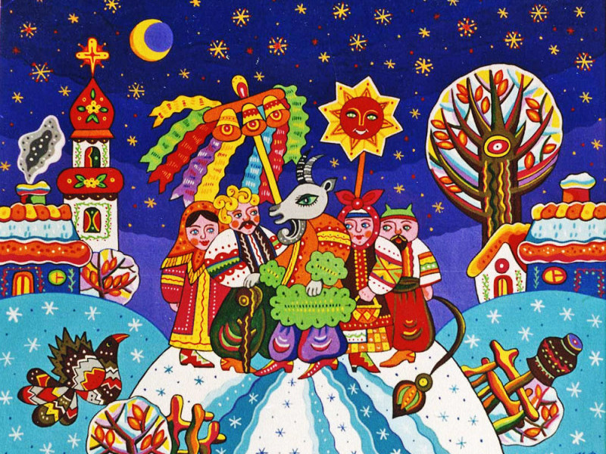
В Україні багато звичаїв пов’язані зі святами
Різдво
До наших часів збереглися традиції колядувати на різдвяні свята. Колядники перевдягаються в різних героїв. Роблять різдвяну зірку з кольорового паперу із дзвіночками та стрічками.

Slide 11
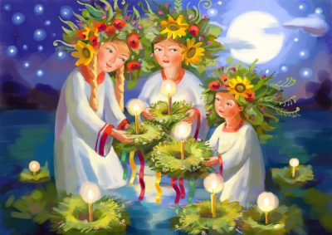
В Україні багато звичаїв пов’язані зі святами
На свято Івана Купала плетуть вінки, на Трійцю прикрашають подвір’я і помешкання зеленим гіллям.
Вінок — символ долі й сили.
Вінки плели дівчата з польових квітів. На свято Івана Купала вони пускали їх за водою, щоб дізнатися про свою долю.

Slide 12
Поясни прислів’я
Не знаючи броду — не лізь у воду.
Зимою бійся вовка, а літом мухи.
Буде той голодний, хто жнивами холодочку шукає.

Slide 13
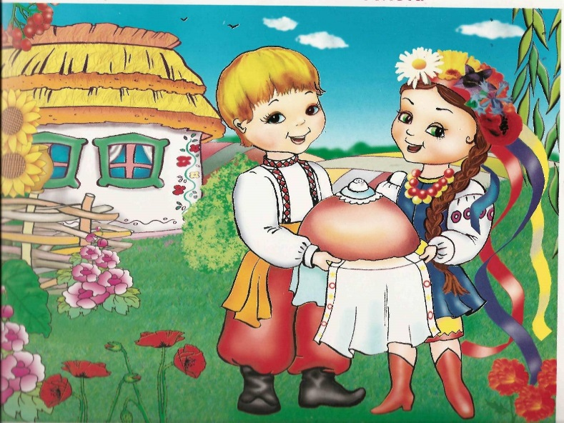
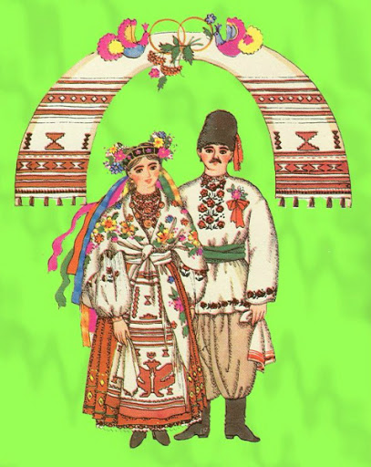
Творче завдання
Інсценізуйте вислови:
«зустріч гостей з хлібом сіллю»
«стати на весільний рушник»

Slide 14
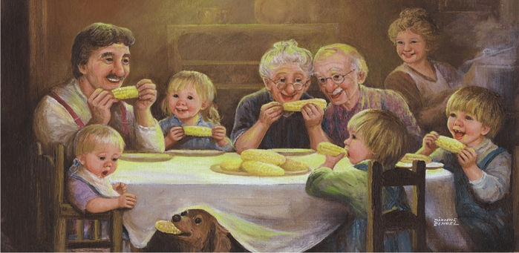
Розкажи
Які традиції є у твоїй родині?
Пам’ятай!
Обов’язок українців — знати історію та традиції свого народу.

Slide 15
Кошик запитань
Які риси характеру українців тобі подобаються?
Яка народна пісня — твоя улюблена?
Які давні українські традиції збереглися донині?
Підручник.
Сторінка
94

Slide 16
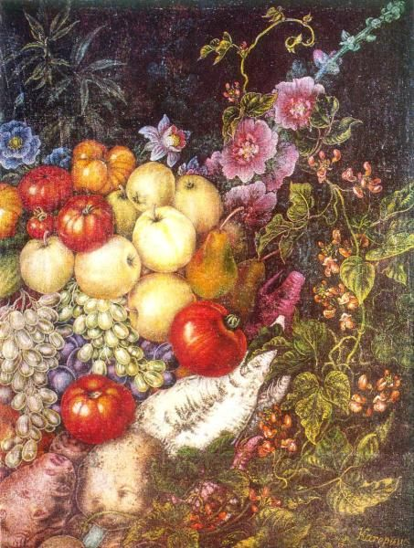
Робота в зошиті
5. Розглянь картину народної художниці України Катерини Білокур. Упізнай і напиши назви улюблених рослин нашого народу
_________________________
__________________________
__________________________
___________________________
Мальви,
картопля,
помідори,
буряк,
гарбуз,
огірки,
виноград,
яблука,
груші,
Сторінка
21
Привіт, врожаю

Slide 17
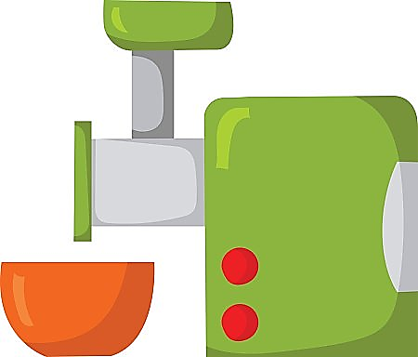
Рефлексія. Вправа «Ранець – м'ясорубка – кошик»
корисні
знання
над цим варто замислитися
це мені потрібно

